Slide 1

Соответствие годовых и
экзаменационных отметок
(из опыта работы по итогам ОГЭ 2025)
ГБОУ СОШ с. Богдановка,
учитель информатики
Куленко И.Б.

Slide 2
Соответствие годовых отметок по информатике обучающихся 9 класса в 2025 г
 | Информатика, человек | В %
На уровне годовой | 12 | 92%
Выше годовой | 0 | 0
Ниже годовой | 1 | 8%
План соответствия 65%.
Причина несоответствия отметок: ученица набрала 10 баллов, не хватило 1 балла до «4» из-за неподходящего программного обеспечения (подготовка в школе шла на LibreOffice, на ОГЭ был предоставлен ноутбук с Microsoft Office.

Slide 3
Пути достижения соответствия
годовых и экзаменационных отметок
1. Разборка заданий ОГЭ с использованием сайта Сдам ГИА https://inf-oge.sdamgia.ru.
2. Проработка заданий из открытого банка тестовых заданий ФИПИ.
3. Корректное составление контрольно-измерительных материалов пробных ОГЭ, контрольных и самостоятельных работ, тестирований. Задания берутся из открытого банка тестовых заданий ФИПИ или разрабатываются самостоятельно аналогичные.

Slide 4
Пути достижения соответствия
годовых и экзаменационных отметок
4. Проведение периодических пробных ОГЭ, составление максимальное количество вариантов.
5. Создание условий, приближенных к экзамену -ограничение разговоров в классе, пользования интернетом, тетрадкой, шпаргалками и т.п.
6. Проверка в соответствии с критериями проверки ОГЭ.
7. Работа над ошибками.

Slide 5
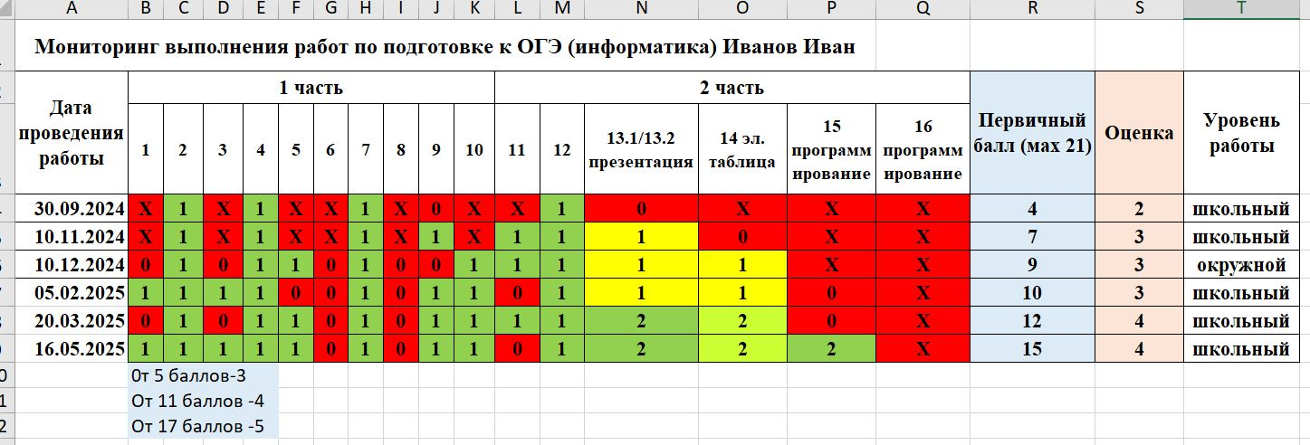
Пути достижения соответствия
годовых и экзаменационных отметок
8. Ведение мониторинга работ по подготовке к ОГЭ по каждому ребенку.
9. Индивидуальная проработка западающих тем в последней четверти.

Slide 6
Пути достижения соответствия
годовых и экзаменационных отметок
10. Выставление четвертных отметок по результатам пробных ОГЭ, контрольных и самостоятельных работ, тестирований.
11. Выставление отметок за 4 четверть и годовой по результатам последнего пробного ОГЭ.
 | 1 четверть | 2 четверть | 3 четверть | 4 четверть | Годовая
Иванов И. | 4 | 3 | 4 | ?

